Slide 1
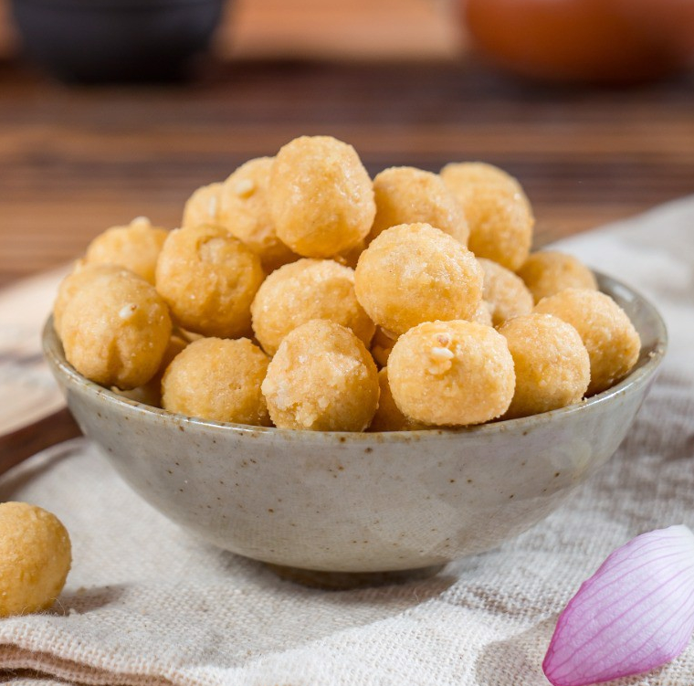
ナム・ディン の竜眼ケーキ
名前： ドアン・クアン・ルー 番号： 10

Slide 2
目次
紹介
01
味
02
作り方
03
結論
04

Slide 3

01
紹介

Slide 4
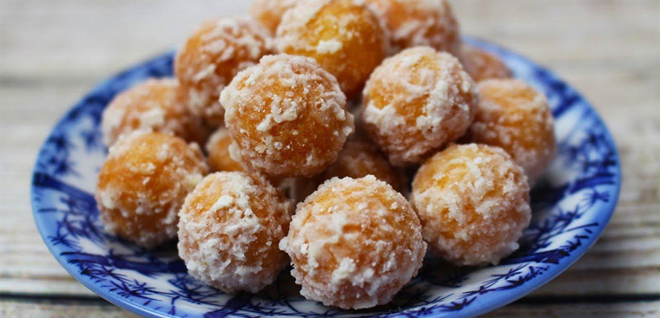
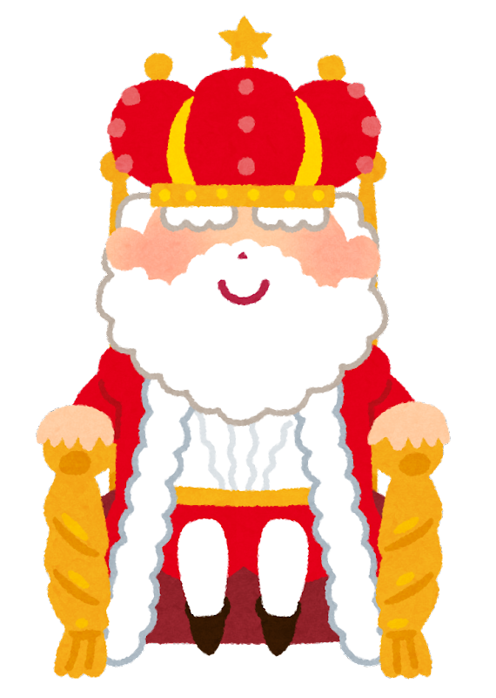

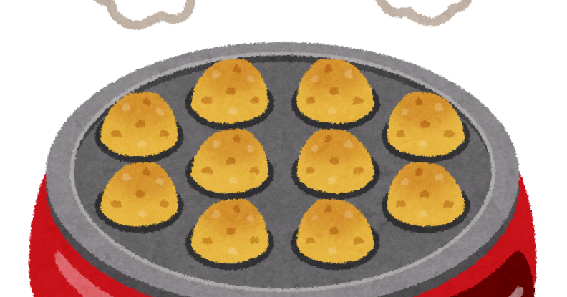
竜眼ケーキ
●ナム・ディンの特産品
●丸い形、茶色、外側白砂糖
●昔、王にお供え用なケーキ

Slide 5

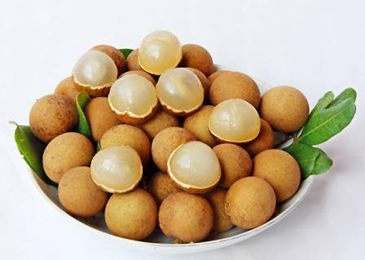
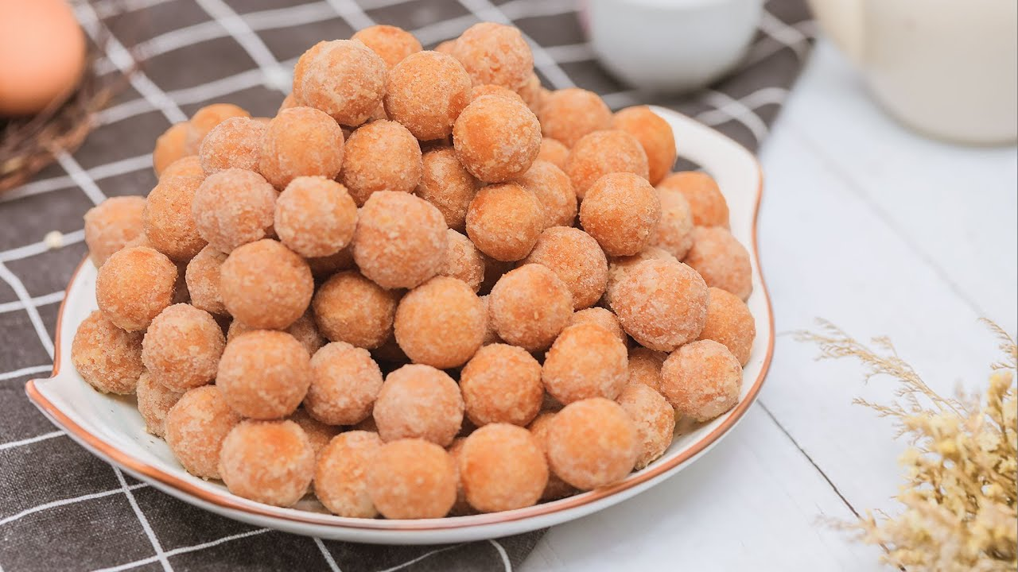
なぜ竜眼ケーキ
？
●竜眼と同じ形ケーキ

Slide 6

02
味

Slide 7


味わい
●サクサク感じあり
●卵の濃厚で香ばしい味
●後味は非常に甘い

Slide 8

03
作り方

Slide 9



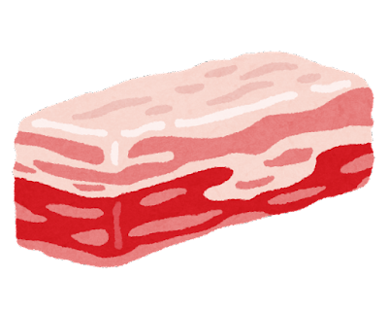

材料
●もち米
●鶏卵
●砂糖
●豚脂

Slide 10
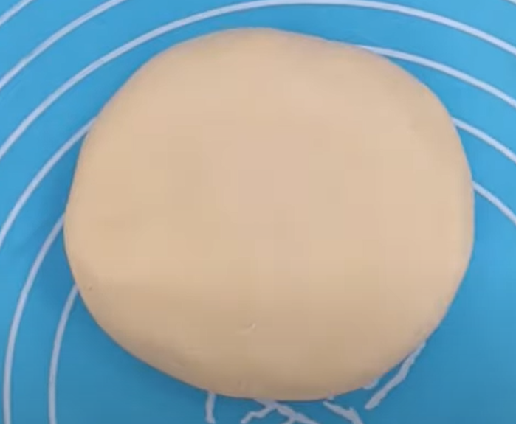
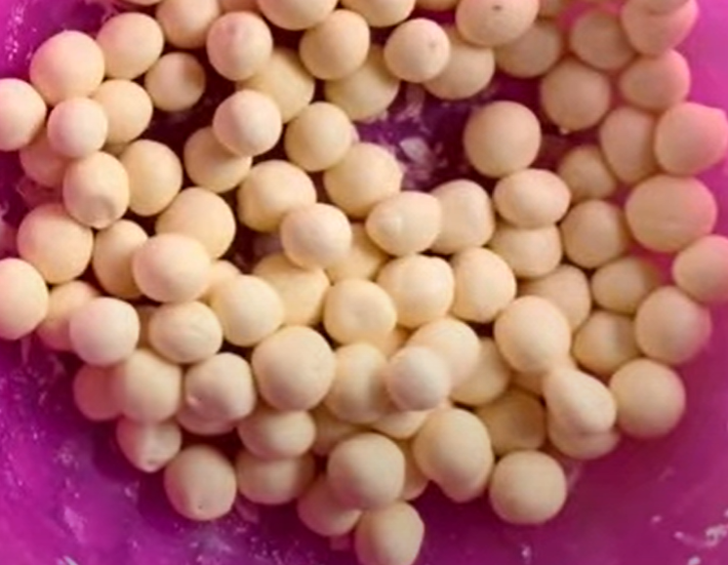
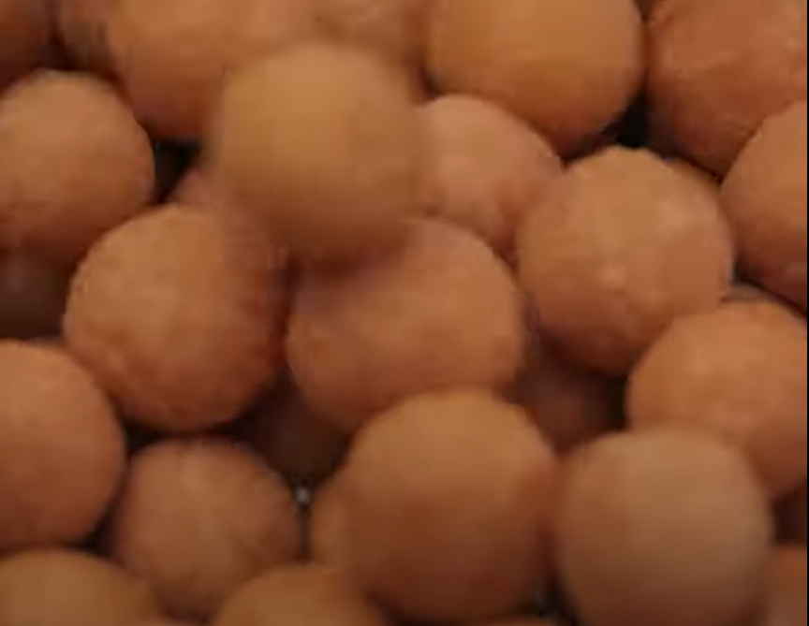
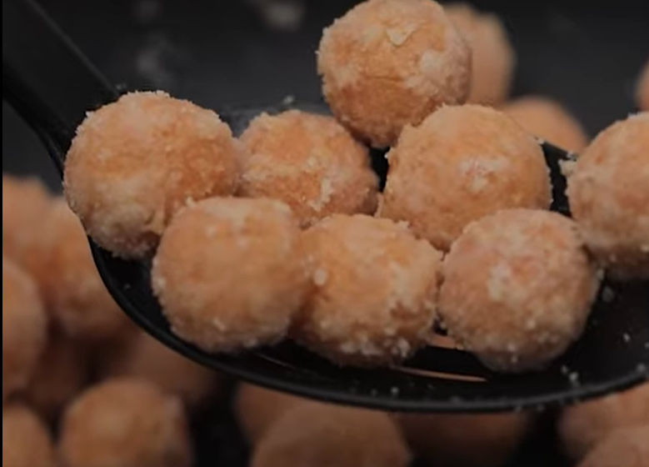
作り方
●米と卵の適切比率で混ぜる
●丸い形状に整える
●ラードで揚げる
●砂糖をケーキにかける

Slide 11
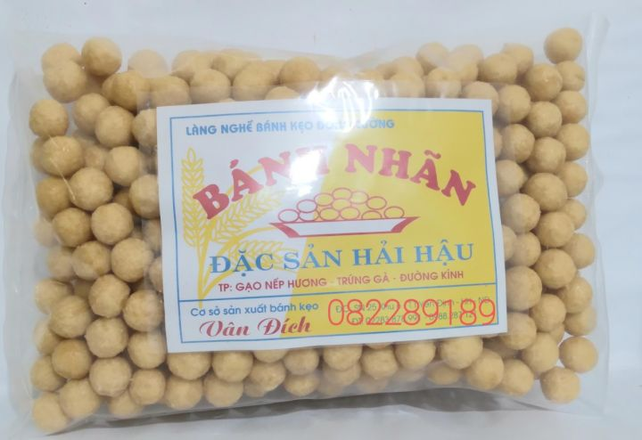

作りたくない場合
●雑貨屋である
●1パック：~30.000 đ

Slide 12

04
結論

Slide 13

結論
●ナム・ディンの特産品
●サクサクし、卵の味し、甘い味わい
●食べるのは作るのも、買うのもできる

Slide 14

以上です
どうもありがとうございました。

